Slide 1

Název školy: | ZÁKLADNÍ ŠKOLA PODBOŘANY, HUSOVA 276, OKRES LOUNY
Autor: | Mgr. Milena RÁČKOVÁ
Název: | VY_32_INOVACE_525_ČESKÁ REPUBLIKA
Téma: | OPAKOVÁNÍ – KARLOVARSKÝ KRAJ
Číslo projektu: | CZ.1.07/1.4.00/21. 2975

Slide 2
Anotace
Materiál určen pro práci žáků na ZŠ – 1. stupeň v předmětu Člověk a jeho
svět pro 5. ročník
Cílem Microsoft PowerPointové prezentace je opakování Karlovarského
kraje ČR
Prezentace je doplněna obrázky, které přibližují nejkrásnější místa tohoto
kraje
Součástí prezentace je pracovní list se slepou mapou

Slide 3
Datum vytvoření:
Říjen
Klíčová slova:
KARLOVY VARY, ZNAK, VLAJKA, OHŘE, SOKOLOV, CHEB, MARIÁNSKÉ A FRANTIŠKOVY LÁZNĚ
Metodické pokyny:
List č. 7:
  Opakování – Karlovarský kraj (krajské město, okresní města)
List č. 8:
  Opakování – Karlovy Vary (protékající řeka Ohře)
List č. 9:
  Opakování – Karlovy Vary (znak, vlajka)
List č. 10:
  Opakování – Karlovy Vary
List č. 11:
  Opakování – Bečov nad Teplou (hrad, zámek)

Slide 4
Metodické pokyny:
List č. 12:
  Opakování – Rašeliniště
List č. 13:
  Opakování – Sokolov
List č. 14:
  Opakování – Loket, Svatošské skály
List č. 15:
  Opakování – Mariánské Lázně
List č. 16:
  Opakování – Františkovy Lázně
List č. 17:
  Opakování – Jáchymov, Klínovec

Slide 5
Metodické pokyny:
List č. 18:
  Pracovní list – Slepá mapa Karlovarského kraje
List č. 19:
  Kontrola doplnění slepé mapy

Slide 6
ČLOVĚK
A
JEHO SVĚT
5. ročník
Karlovarský kraj

Slide 7
Karlovarský kraj
Karlovy Vary
Cheb
Sokolov

Slide 8

Řeka protékající Karlovarským krajem
Ohře

Slide 9


Karlovarský kraj
Karlovy Vary
Vlajka
Znak

Slide 10
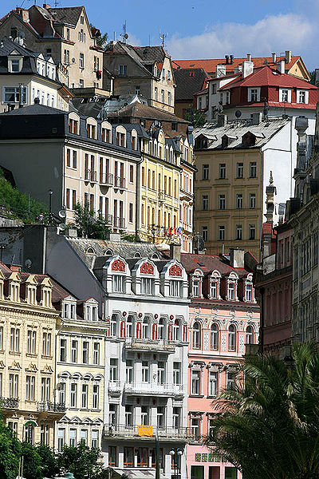
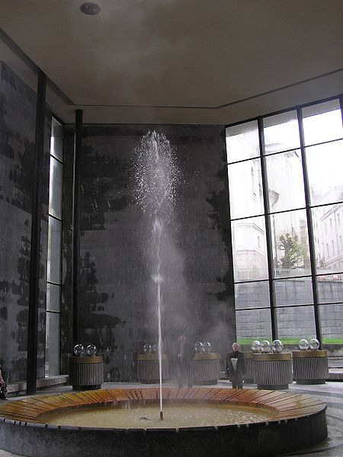
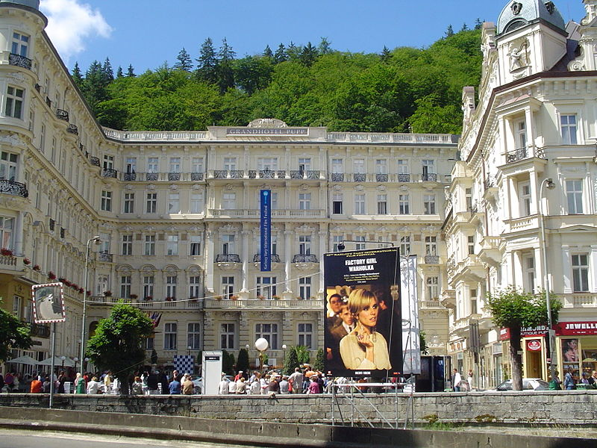
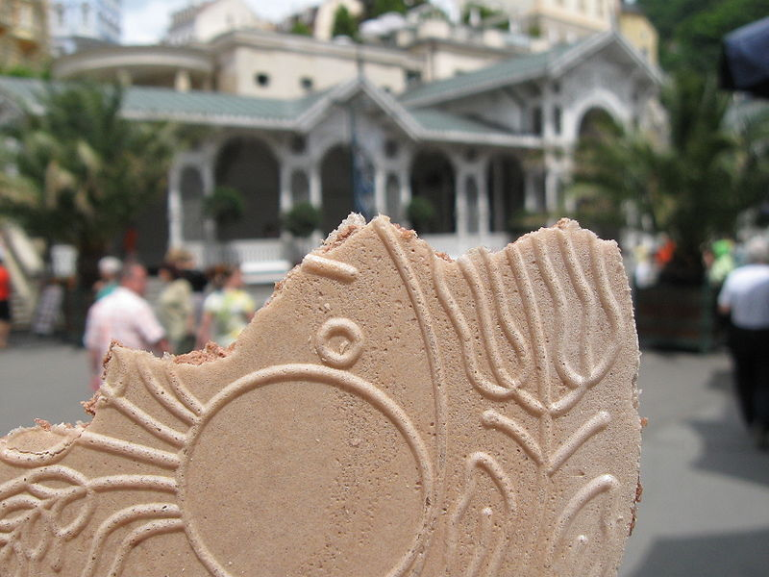
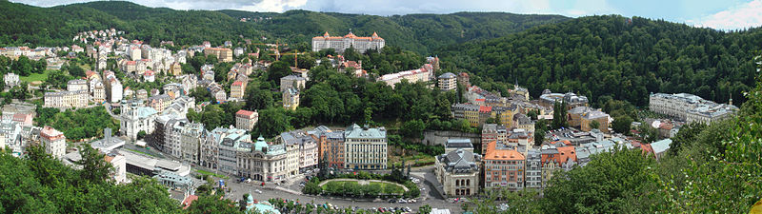
Karlovy Vary

Slide 11
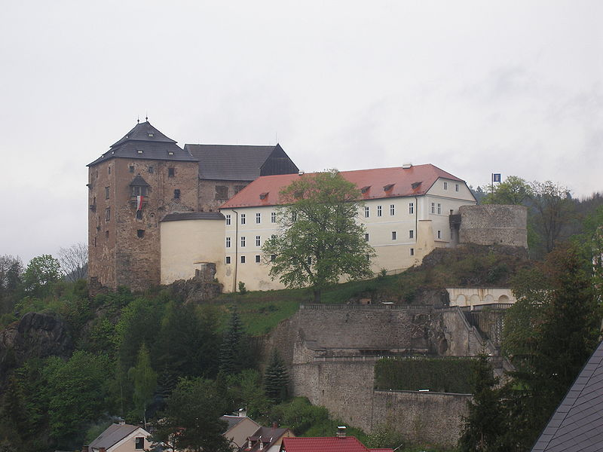
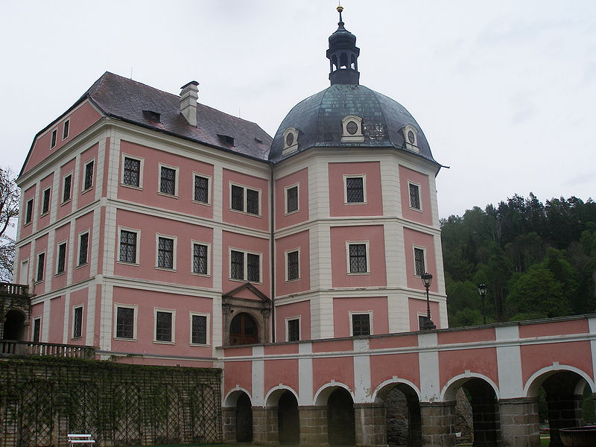
Bečov nad Teplou
Bečov nad Teplou – zámek
Bečov nad Teplou – hrad

Slide 12
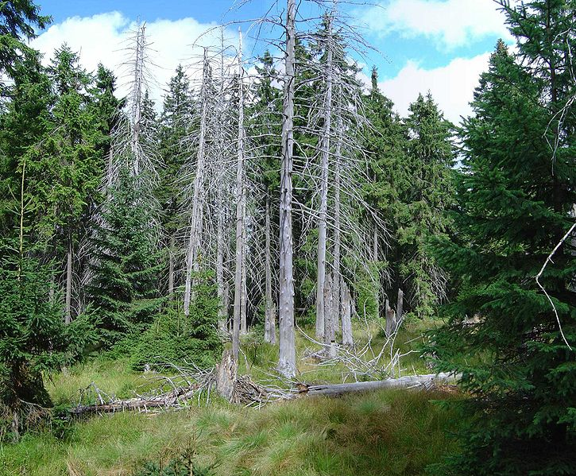
Božídarské rašeliniště
http://cs.wikipedia.org/wiki/Soubor:Bog_spruce_forest.JPG

Slide 13
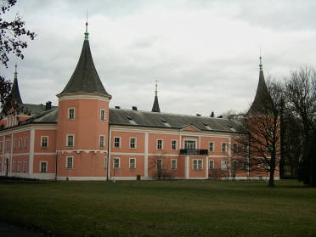
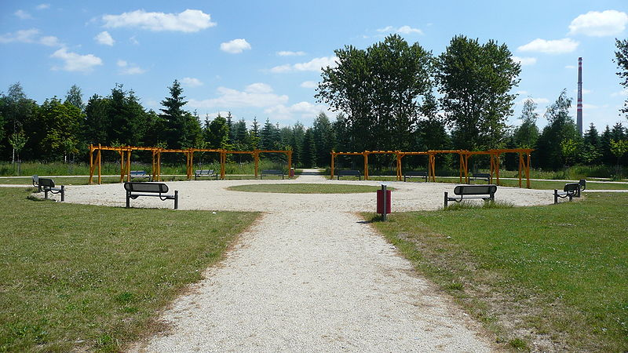
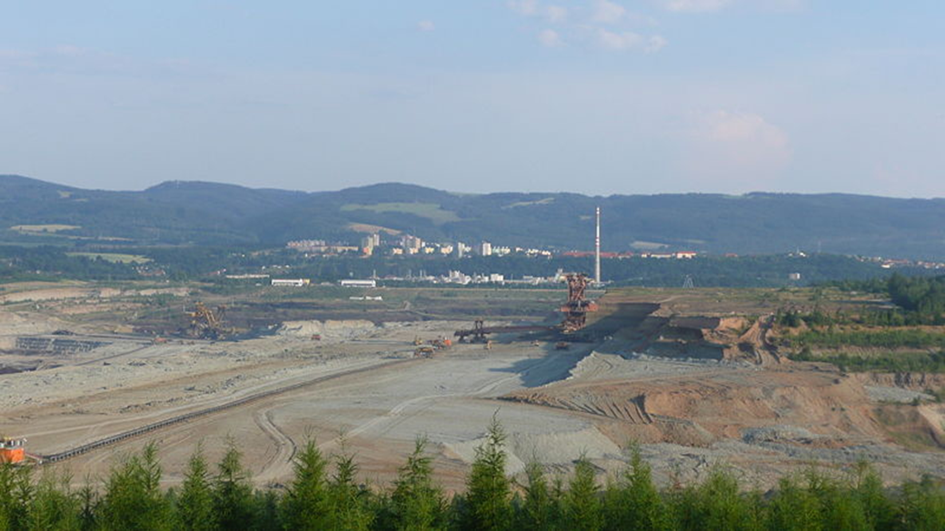
Sokolov
Sokolov - zámek
Zrekultivovaný důl, dnes park Bohemia
Důl Jiří

Slide 14
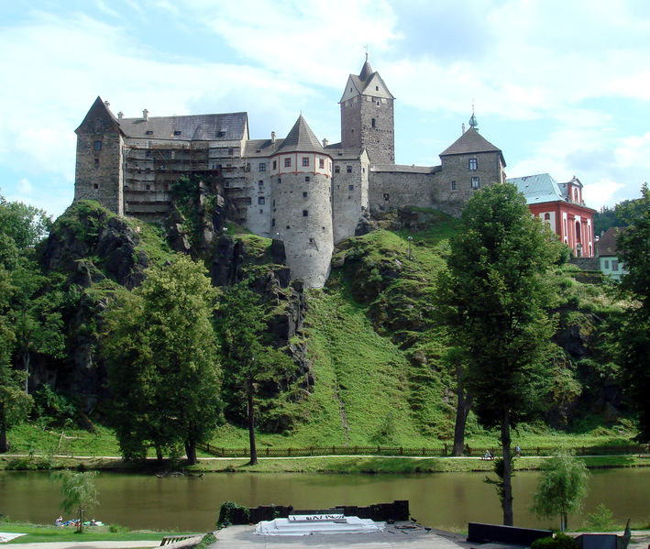
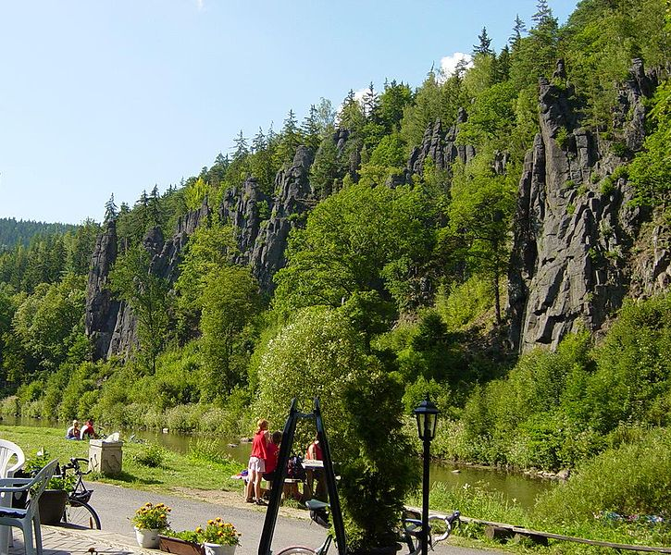
Loket
Svatošské skály

Slide 15
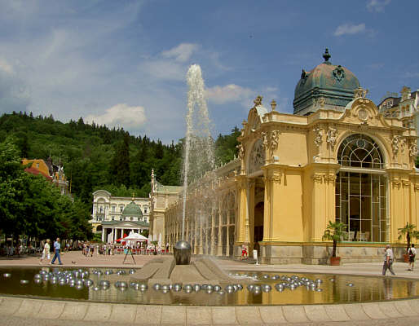
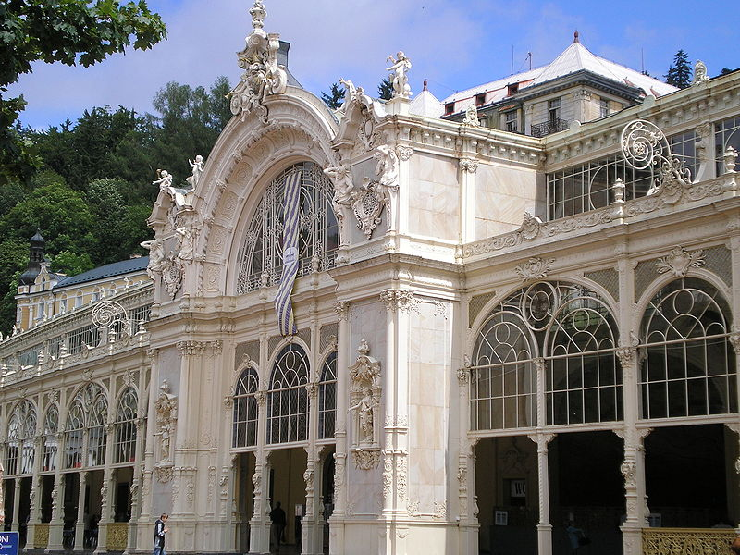
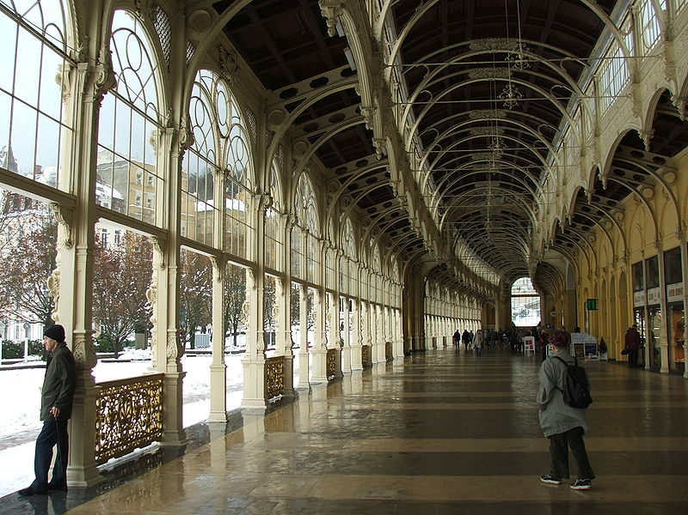
Mariánské Lázně
Zpívající fontána
Kolonáda

Slide 16
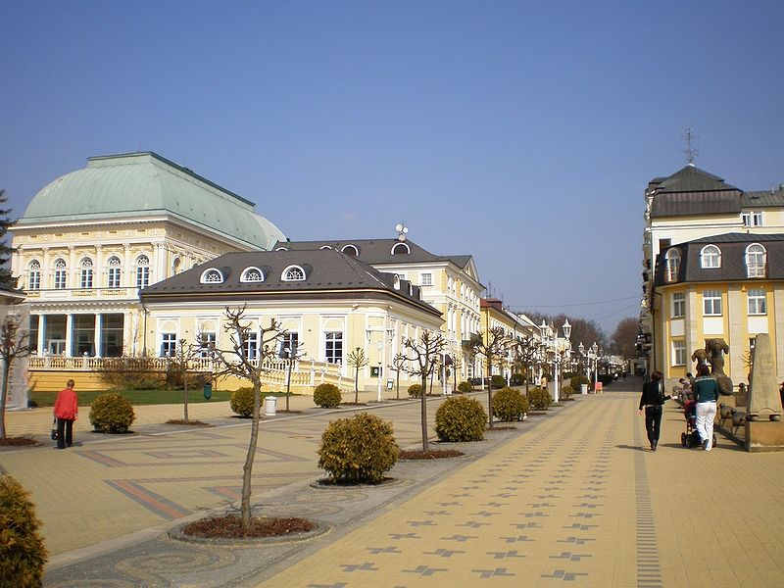
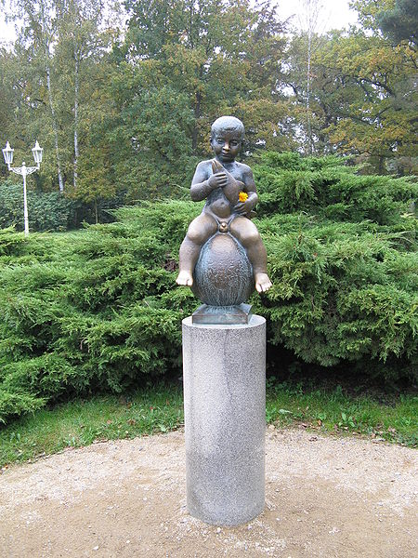
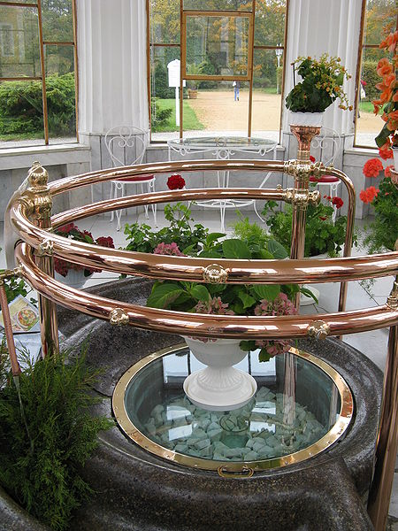
Františkovy Lázně
František
Františkův pramen

Slide 17
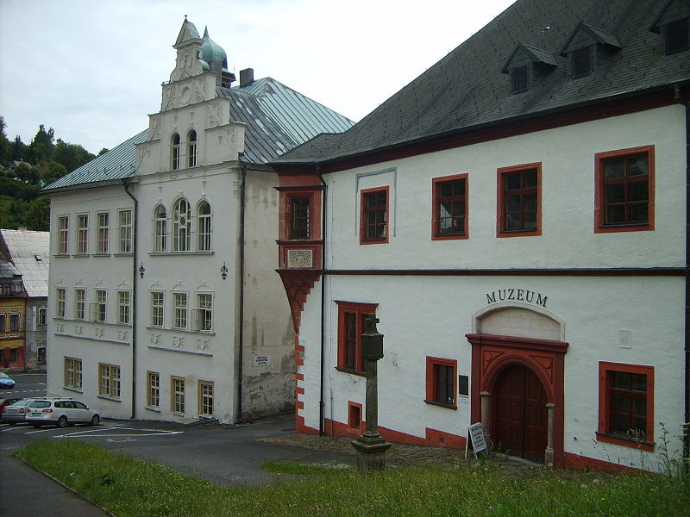
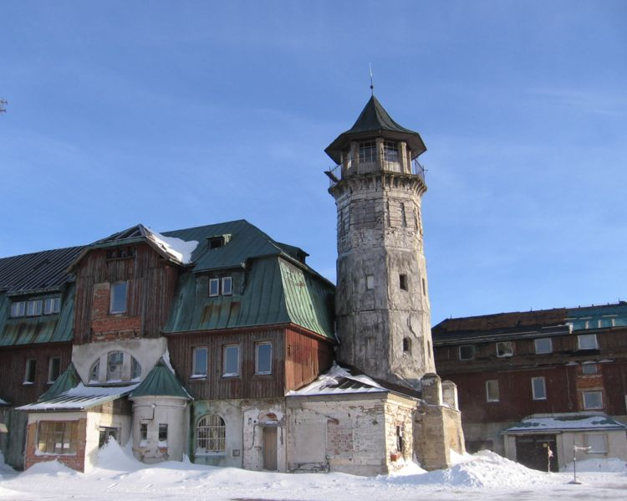
Jáchymov
Klínovec

Slide 18
Pracovní list 525
Jméno: |  | Vyplň slepou mapu

Slide 19
Kontrola doplnění měst do slepé mapy
Karlovy Vary
Františkovy Lázně
Sokolov
Cheb
Mariánské Lázně

Slide 20
Použité zdroje:
Soubor:Karlovy Vary (CZE) - flag.gif. In: Wikipedia: the free encyclopedia [online]. San Francisco (CA): Wikimedia Foundation, 16.6.2008, 16.6.2008 [cit. 2012-02-29]. Dostupné z: http://cs.wikipedia.org/wiki/Soubor:Karlovy_Vary_(CZE)_-_flag.gif
VAŇÁČEK, Jiří. Soubor:Karlovy Vary (znak).gif. In: Wikipedia: the free encyclopedia [online]. San Francisco (CA): Wikimedia Foundation, 21.2.2008, 21.2.2008 [cit. 2012-02-29]. Dostupné z: http://cs.wikipedia.org/wiki/Soubor:Karlovy_Vary_(znak).gif
HA'ERI, Bobak. File:2007-KarlovyVary-053-wide.jpg. In: Wikipedia: the free encyclopedia [online]. San Francisco (CA): Wikimedia Foundation, 1.12.2010, 1.12.2010 [cit. 2012-02-29]. Dostupné z: http://en.wikipedia.org/wiki/File:2007-KarlovyVary-053-wide.jpg
GAO, Jialiang. File:Karlovy Vary Czech Rep.jpg. In: Wikipedia: the free encyclopedia [online]. San Francisco (CA): Wikimedia Foundation, 21.10.2007, 21.10.2007 [cit. 2012-02-29]. Dostupné z: http://en.wikipedia.org/wiki/File:Karlovy_Vary_Czech_Rep.jpg
BECHERKA. File:Pupp.jpg. In: Wikipedia: the free encyclopedia [online]. San Francisco (CA): Wikimedia Foundation, 9.7.2007, 9.7.2007 [cit. 2012-02-29]. Dostupné z: http://en.wikipedia.org/wiki/File:Pupp.jpg
MALJKOVIC, Filip. Soubor:KarlovyVaryHotSpring.jpg. In: Wikipedia: the free encyclopedia [online]. San Francisco (CA): Wikimedia Foundation, 16.8.2006, 16.8.2006 [cit. 2012-02-29]. Dostupné z: http://cs.wikipedia.org/wiki/Soubor:KarlovyVaryHotSpring.jpg
DE VOJNÍKOV, Juan. Soubor:Nakousaná karlovarská oplatka.JPG. In: Wikipedia: the free encyclopedia [online]. San Francisco (CA): Wikimedia Foundation, 2001- [cit. 2012-02-29]. Dostupné z: http://cs.wikipedia.org/wiki/Soubor:Nakousan%C3%A1_karlovarsk%C3%A1_oplatka.JPG
PACLÍK, Jiří. Soubor:Hrad Bečov1.jpg. In: Wikipedia: the free encyclopedia [online]. San Francisco (CA): Wikimedia Foundation, 4.11.2007, 4.11.2007 [cit. 2012-02-29]. Dostupné z: http://cs.wikipedia.org/wiki/Soubor:Hrad_Be%C4%8Dov1.jpg
PACLÍK, Jiří. Soubor:Zámek Bečov.jpg. In: Wikipedia: the free encyclopedia [online]. San Francisco (CA): Wikimedia Foundation, 17.2.2008 [cit. 2012-02-29]. Dostupné z: http://cs.wikipedia.org/wiki/Soubor:Z%C3%A1mek_Be%C4%8Dov.jpg
BERKOVEC, Jiří. Soubor:Bog spruce forest.JPG. In: Wikipedia: the free encyclopedia [online]. San Francisco (CA): Wikimedia Foundation, 2001- [cit. 2012-02-29]. Dostupné z: http://cs.wikipedia.org/wiki/Soubor:Bog_spruce_forest.JPG
Soubor:Zamecek.jpg. In: Wikipedia: the free encyclopedia [online]. San Francisco (CA): Wikimedia Foundation, 19.1.2010, 19.1.2010 [cit. 2012-02-29]. Dostupné z: http://cs.wikipedia.org/wiki/Soubor:Zamecek.jpg
Soubor:Sokolov, důl Jiří, pohled z Lomnice.JPG. In: Wikipedia: the free encyclopedia [online]. San Francisco (CA): Wikimedia Foundation, 7.7.2008, 7.7.2008 [cit. 2012-02-29]. Dostupné z: http://cs.wikipedia.org/wiki/Soubor:Sokolov,_d%C5%AFl_Ji%C5%99%C3%AD,_pohled_z_Lomnice.JPG
Soubor:Sokolov, areál Bohemia, lavičky.JPG. In: Wikipedia: the free encyclopedia [online]. San Francisco (CA): Wikimedia Foundation, 7.7.2008, 7.7.2008 [cit. 2012-02-29]. Dostupné z: http://cs.wikipedia.org/wiki/Soubor:Sokolov,_are%C3%A1l_Bohemia,_lavi%C4%8Dky.JPG
HA'ERI, Bobak. Soubor:071107-Loket-Castle-Hrad.jpg. In: Wikipedia: the free encyclopedia [online]. San Francisco (CA): Wikimedia Foundation, 23.7.2007 [cit. 2012-02-29]. Dostupné z: http://cs.wikipedia.org/wiki/Soubor:071107-Loket-Castle-Hrad.jpg
ZEISE, Martin. Soubor:Eger Cheb.jpg. In: Wikipedia: the free encyclopedia [online]. San Francisco (CA): Wikimedia Foundation, 2001-, 20.3.2008 [cit. 2012-02-29]. Dostupné z: http://cs.wikipedia.org/wiki/Soubor:Eger_Cheb.jpg
PILSAK, Walter. Oubor:Marienbad-Brunnen.jpg. In: Wikipedia: the free encyclopedia [online]. San Francisco (CA): Wikimedia Foundation, 13.6.2005, 13.6.2005 [cit. 2012-02-29]. Dostupné z: http://cs.wikipedia.org/wiki/Soubor:Marienbad-Brunnen.jpg

Slide 21
Použité zdroje:
PILSAK, Walter. Oubor:Marienbad-Brunnen.jpg. In: Wikipedia: the free encyclopedia [online]. San Francisco (CA): Wikimedia Foundation, 13.6.2005, 13.6.2005 [cit. 2012-02-29]. Dostupné z: http://cs.wikipedia.org/wiki/Soubor:Marienbad-Brunnen.jpg
Soubor:Colonnade m lazne.JPG. In: Wikipedia: the free encyclopedia [online]. San Francisco (CA): Wikimedia Foundation, 30.6.2007 [cit. 2012-02-29]. Dostupné z: http://cs.wikipedia.org/wiki/Soubor:Colonnade_m_lazne.JPG
MORAVEC, Hynek. Soubor:Colonnade Marianske Lazne 4900.JPG. In: Wikipedia: the free encyclopedia [online]. San Francisco (CA): Wikimedia Foundation, 13.11.2007, 13.11.2007 [cit. 2012-02-29]. Dostupné z: http://cs.wikipedia.org/wiki/Soubor:Colonnade_Marianske_Lazne_4900.JPG
Soubor:Františkovy Lázně 2009-04-04.jpg. In: Wikipedia: the free encyclopedia [online]. San Francisco (CA): Wikimedia Foundation, 4.4.2009, 4.4.2009 [cit. 2012-02-29]. Dostupné z: http://cs.wikipedia.org/wiki/Soubor:Franti%C5%A1kovy_L%C3%A1zn%C4%9B_2009-04-04.jpg
DELHEY, Gabriele. Soubor:Franzensquelle.JPG. In: Wikipedia: the free encyclopedia [online]. San Francisco (CA): Wikimedia Foundation, 18.10.2007 [cit. 2012-02-29]. Dostupné z: http://cs.wikipedia.org/wiki/Soubor:Franzensquelle.JPG
Soubor:Franzl.JPG. In: Wikipedia: the free encyclopedia [online]. San Francisco (CA): Wikimedia Foundation, 26.10.2007, 26.10.2007 [cit. 2012-02-29]. Dostupné z: http://cs.wikipedia.org/wiki/Soubor:Franzl.JPG
KONICEK, Ondrej. Soubor:Jáchymov radnice muzeum.JPG. In: Wikipedia: the free encyclopedia [online]. San Francisco (CA): Wikimedia Foundation, 11.10,2009, 11.10,2009 [cit. 2012-02-29]. Dostupné z: http://cs.wikipedia.org/wiki/Soubor:J%C3%A1chymov_radnice_muzeum.JPG
SCHESINGER. Soubor:Aussichtsturm Keilberghotel Klinovec.jpg. In: Wikipedia: the free encyclopedia [online]. San Francisco (CA): Wikimedia Foundation, 2001- [cit. 2012-02-29]. Dostupné z: http://cs.wikipedia.org/wiki/Soubor:Aussichtsturm_Keilberghotel_Klinovec.jpg
Vlastní

